Slide 1

Day 90 / 100
遗传学100天学习计划 · 现代遗传学模块
基因治疗的进展
从概念验证到临床现实的六十年征程
2026年8月12日 · 讲者版（Talk Mode）
AI 生成

Slide 2
目录 · Contents
本讲将沿五条线索展开基因治疗的全景图
01
历史背景概述
从1960s构想到2026年临床现实的六十年征程
02
核心概念与递送策略
治疗分类 · ex vivo/in vivo · 病毒载体 · 新兴编辑
03
科学家故事
杜德纳、卡彭蒂耶与詹姆斯·威尔逊
04
经典实验与获批药物
Casgevy · Luxturna · 六种已批准药物总览
05
挑战与未来展望
免疫原性、脱靶、成本与可及性 · 通向精准医学
AI 生成
Day 90 · 基因治疗的进展 | 2 / 16

Slide 3
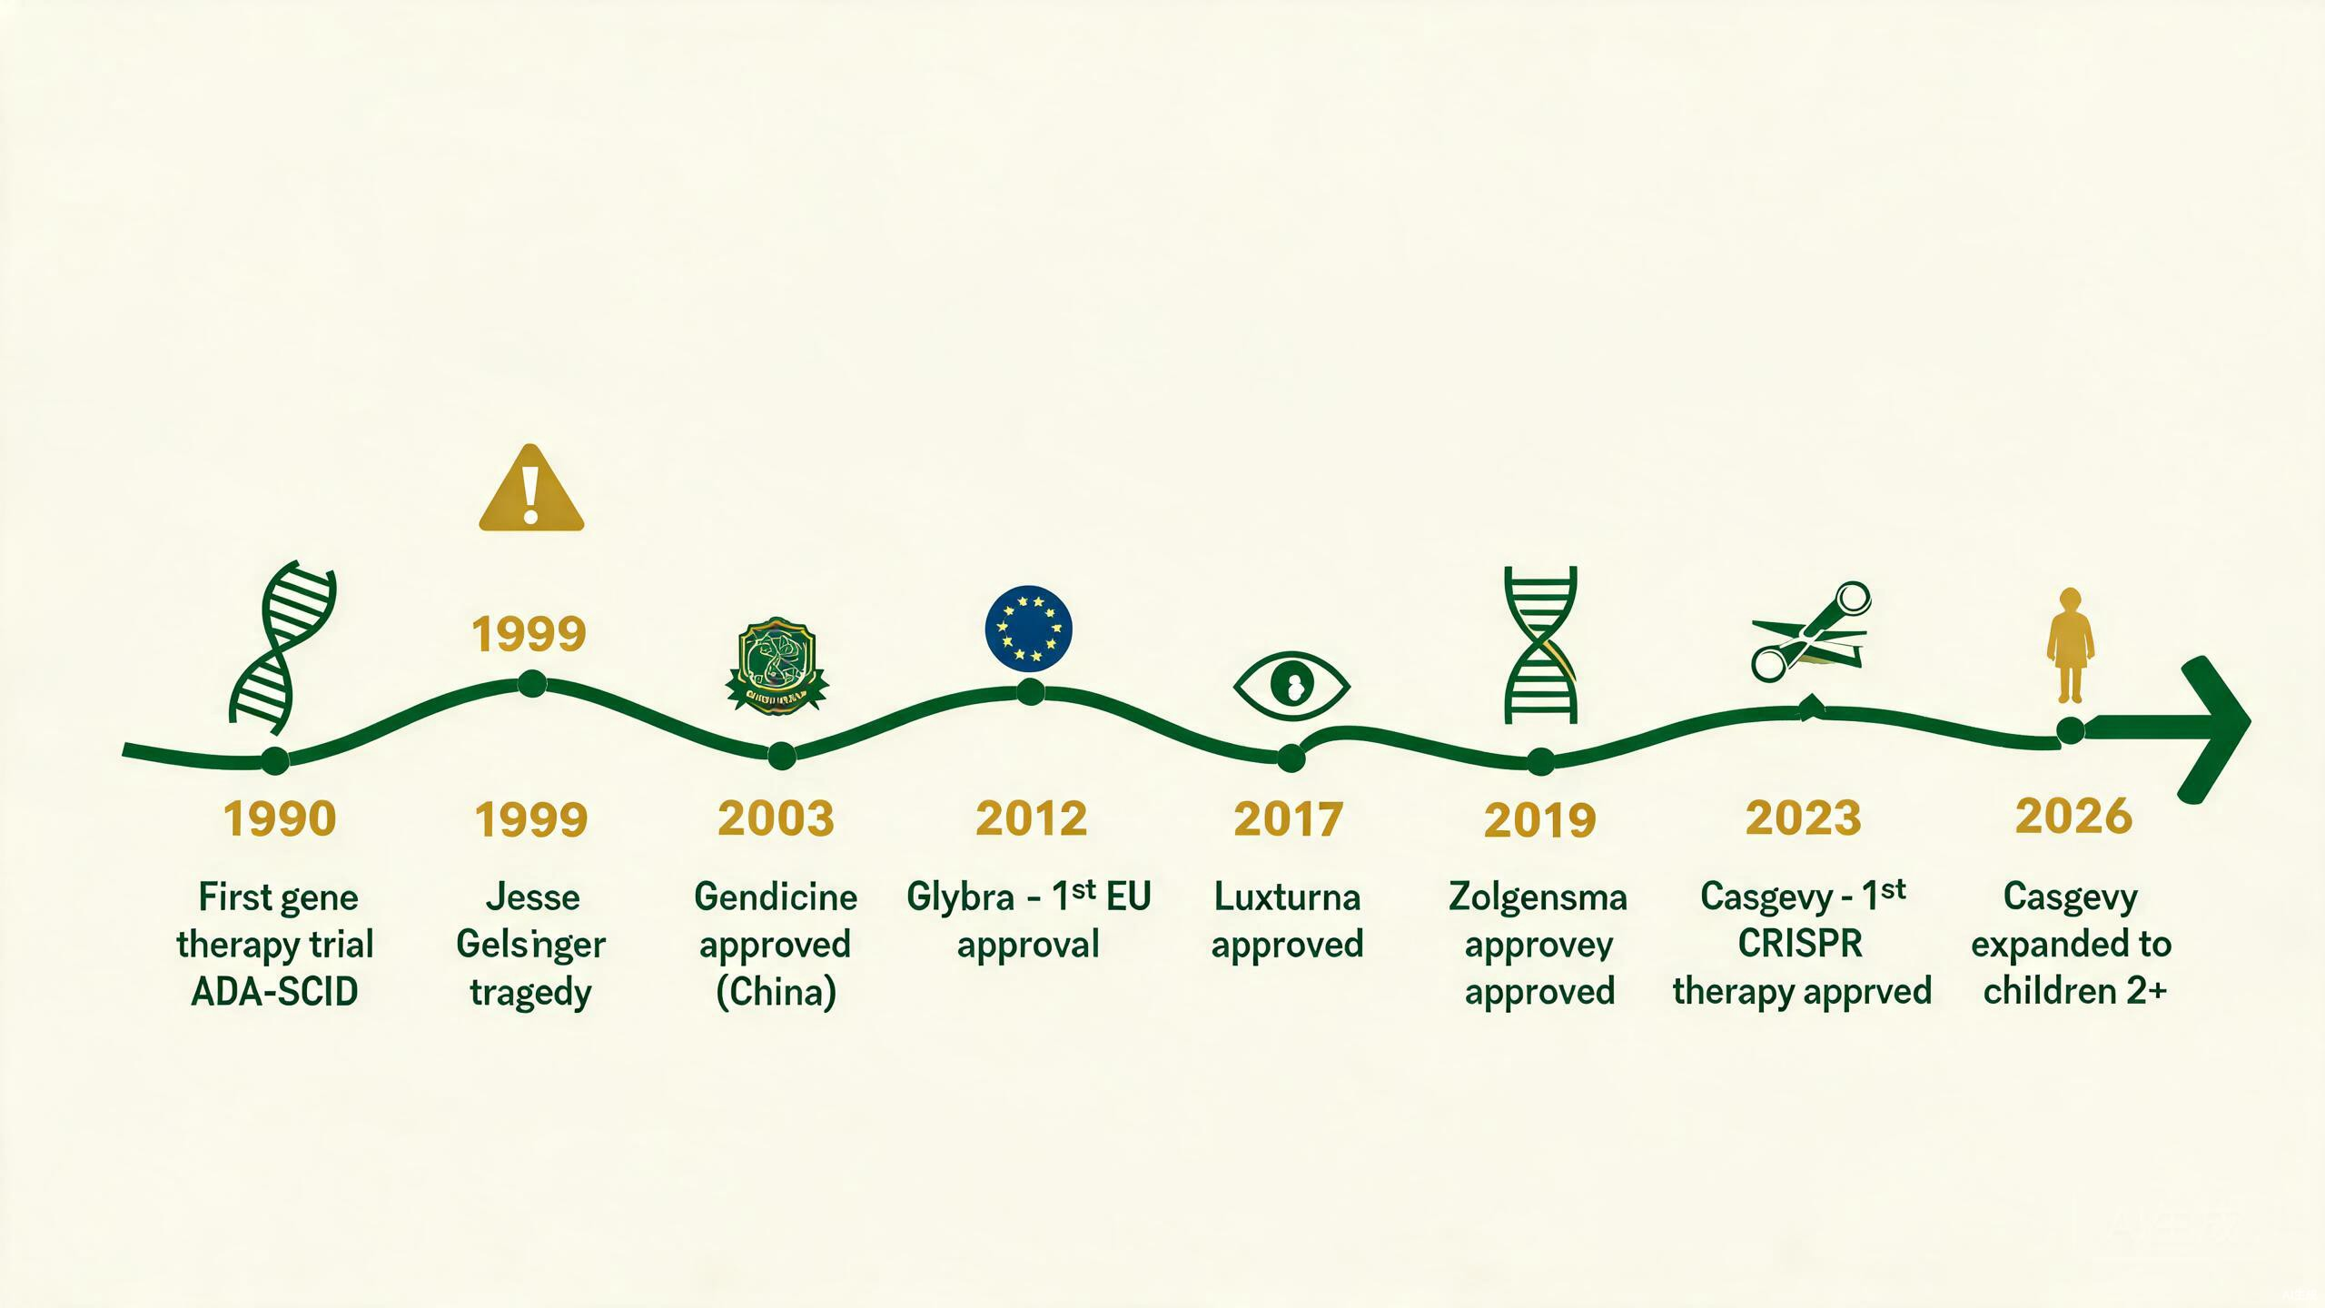
历史背景：从1960s构想到2026年临床现实
六十年间，基因治疗历经构想、突破、悲剧与复兴
关键里程碑
1963
莱德伯格构想外源DNA纠错
1972
Friedmann 提出概念框架
1990
首例 ADA-SCID 基因治疗
1999
格尔辛格悲剧 · 安全警钟
2012
Glybera 首个获批基因药
2023
Casgevy 首个 CRISPR 疗法
图：基因治疗六十年发展里程碑（1990–2026）
AI 生成
Day 90 · 基因治疗的进展 | 3 / 16

Slide 4
基因治疗的三大策略
增强 · 编辑 · 沉默 — 对应不同遗传病类型的解决思路
增
编
静
基因增强
基因编辑
基因沉默
Gene Augmentation
Gene Editing
Gene Silencing
导入正常基因拷贝，补偿缺陷基因功能缺失。最成熟策略，适用隐性遗传病。
用 CRISPR-Cas9 等工具在基因组层面精确修改：敲除、纠正或插入序列。
通过 RNAi 或反义寡核苷酸抑制有害基因表达，适用显性遗传病或毒性蛋白病。
代表：Luxturna · Zolgensma
代表：Casgevy
代表：Patisiran (Onpattro)
AI 生成
Day 90 · 基因治疗的进展 | 4 / 16

Slide 5
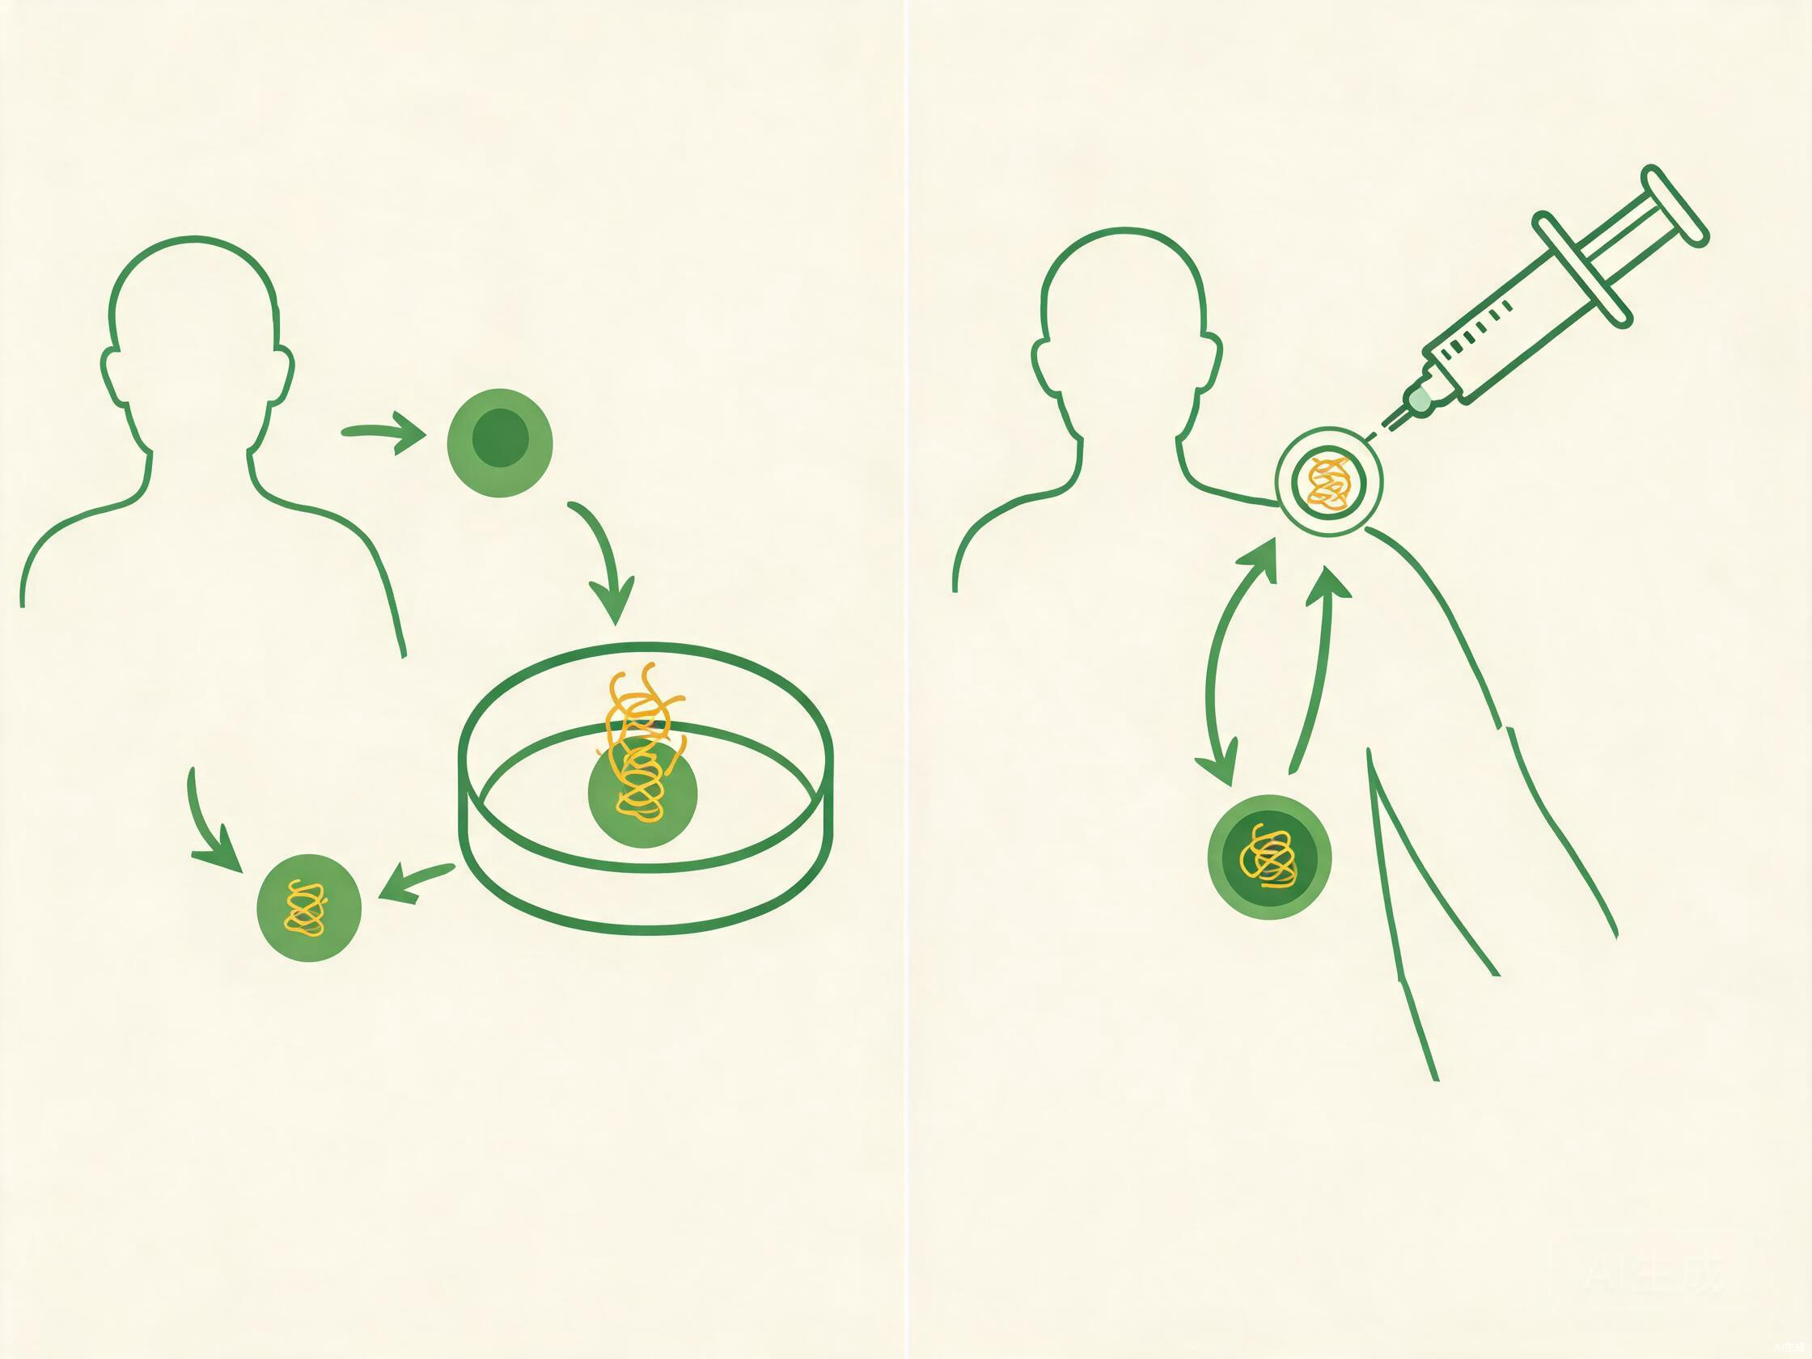
递送策略：ex vivo vs in vivo
体外改造再回输 · 体内直接注射 — 两条路径各有所长
ex vivo · 体外策略
取出细胞（HSC/T细胞）→ 体外基因改造 → 回输
优势：可质控编辑效率、可检测
局限：流程复杂、需清淋预处理
代表：Casgevy · CAR-T 细胞疗法
in vivo · 体内策略
载体直接注射 → 自寻靶细胞释放基因
优势：操作简便、适用面广
挑战：组织特异性靶向与免疫反应
图：两种递送策略流程对比
代表：Luxturna（视网膜下注射）· Zolgensma（静脉）
AI 生成
Day 90 · 基因治疗的进展 | 5 / 16

Slide 6
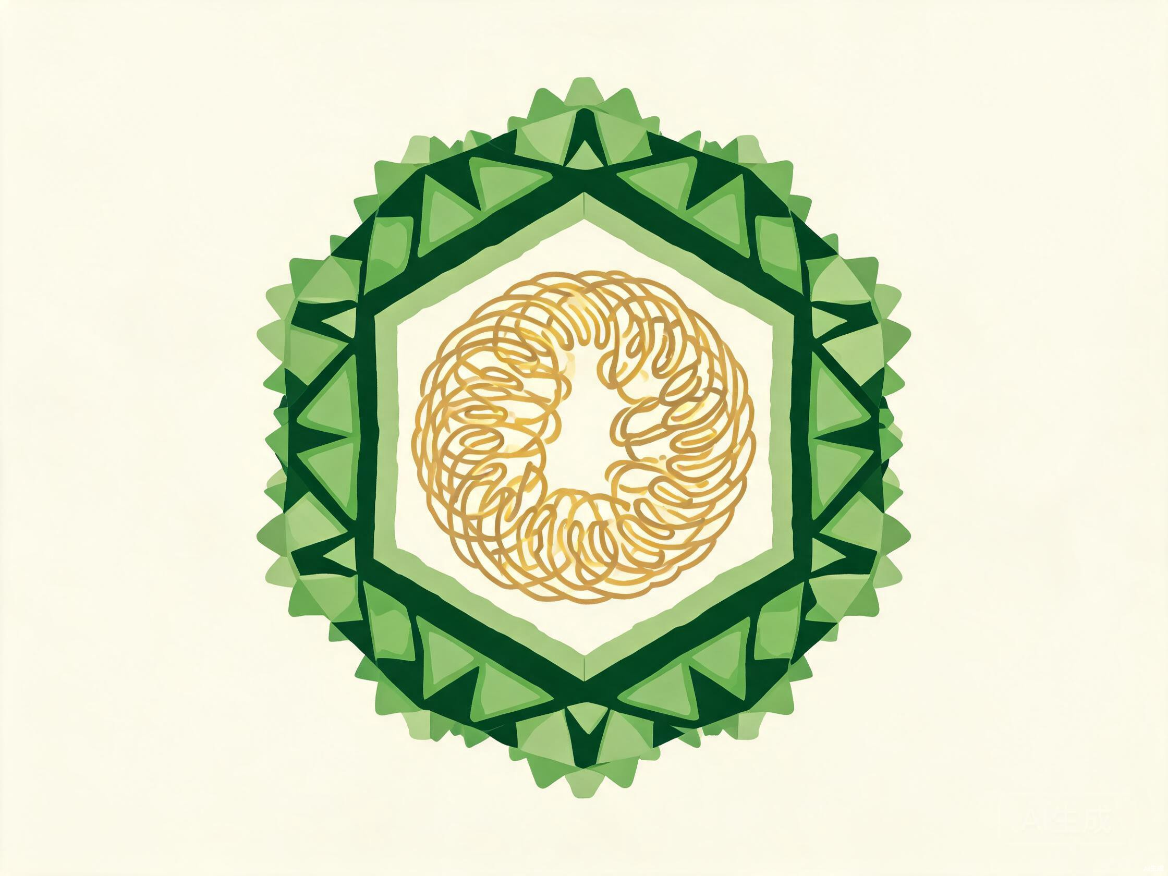
病毒载体系统对比
经改造的病毒保留高效递送能力，是基因治疗的核心工具
载体类型 | 包装容量 | 特点 | 代表药物
AAV | ~4.7 kb | 免疫原性低、长期表达、组织嗜性多样 | Luxturna / Zolgensma
慢病毒 | ~8 kb | 感染分裂与非分裂细胞、整合基因组 | CAR-T 疗法
逆转录病毒 | ~8 kb | 仅感染分裂细胞、整合基因组 | 早期 SCID 治疗
腺病毒 | ~36 kb | 高滴度、不整合、瞬时表达 | 早期试验（已少用）
图：AAV 载体介导的基因递送
AAV 主导 in vivo 递送：免疫原性低、可长期表达、组织嗜性多样。
腺病毒因 1999 年格尔辛格事件后逐步被 AAV 取代；非病毒 LNP 载体正快速崛起。
AI 生成
Day 90 · 基因治疗的进展 | 6 / 16

Slide 7
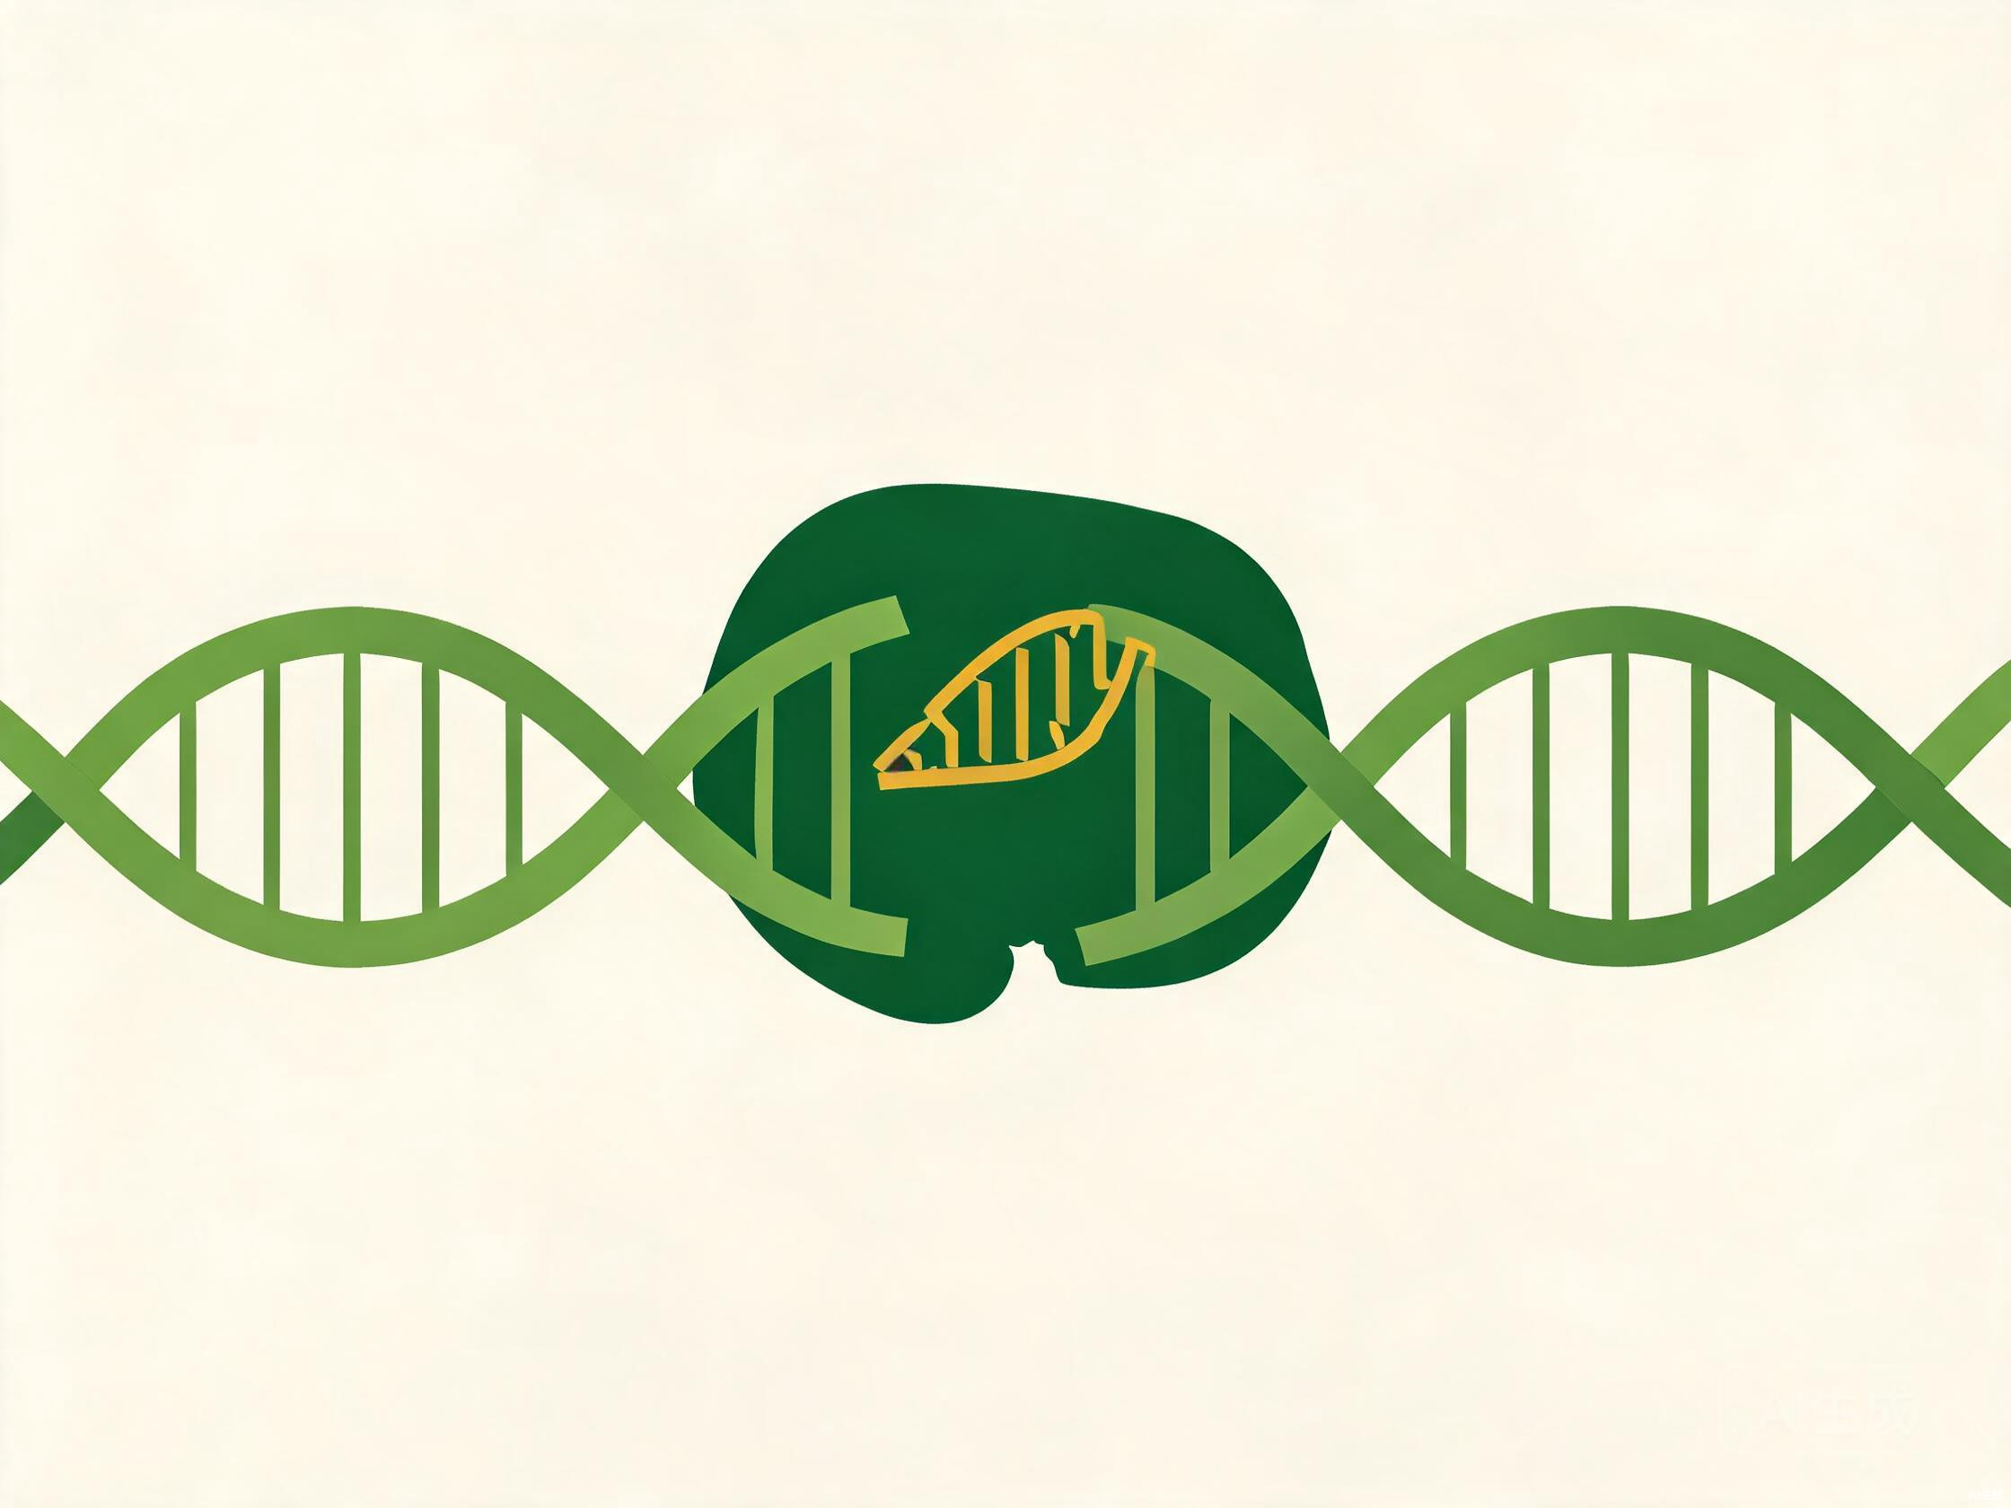
新兴编辑技术：碱基编辑与先导编辑
CRISPR-Cas9 的升级版 — 更精准、更低脱靶风险
碱基编辑 Base Editing
无需 DNA 双链断裂即可实现单碱基转换（如 C→T、A→G），显著降低脱靶与染色体重排风险。
先导编辑 Prime Editing
“搜索-替换”式编辑：可实现所有 12 种碱基替换及小片段插入/缺失，被誉为基因编辑的“文字处理器”。
图：CRISPR-Cas9 基因编辑机制
截至 2025.12：全球 136 项 CRISPR 临床试验 · 其中 36 项为体内递送
AI 生成
Day 90 · 基因治疗的进展 | 7 / 16

Slide 8
科学家：杜德纳与卡彭蒂耶 — CRISPR 的发现
从细菌免疫机制到通用基因编辑工具，11 年走到临床
JD
詹妮弗·杜德纳
EC
艾曼纽·卡彭蒂耶
Jennifer Doudna
Emmanuelle Charpentier
加州大学伯克利分校
瑞典于默奥大学 / MPI
与卡彭蒂耶合作，2012 年于《科学》发表划时代论文，证明 CRISPR-Cas9 可重编程为通用基因编辑工具。2020 年共同获诺贝尔化学奖。
源于细菌免疫系统基础研究，发现 Cas9 可精确切割匹配 DNA。从基础发现到 Casgevy 获批仅 11 年——医学史上前所未有的速度。
科学史上首次由两位女性科学家单独共享一项诺贝尔科学奖 · 2012 发现 → 2023 Casgevy 获批 = 11 年
AI 生成
Day 90 · 基因治疗的进展 | 8 / 16

Slide 9
科学家：詹姆斯·威尔逊 — AAV 载体的先驱
“从失败中重生” — 科学史上反思与救赎的经典案例
宾夕法尼亚大学遗传学家 · AAV 技术奠基人
1999 年格尔辛格悲剧：
作为试验负责人，被禁领导临床试验五年。
反思与转向：
转投 AAV，系统性发现数十种新型血清型，
开发组织特异性定向载体。
今日绝大多数 in vivo 获批药物均依赖 AAV。
“我不希望杰西的死毫无意义。”
图：AAV 载体（威尔逊团队的奠基性贡献）
— 格尔辛格之父，推动基因治疗安全监管全面改革
AI 生成
Day 90 · 基因治疗的进展 | 9 / 16

Slide 10
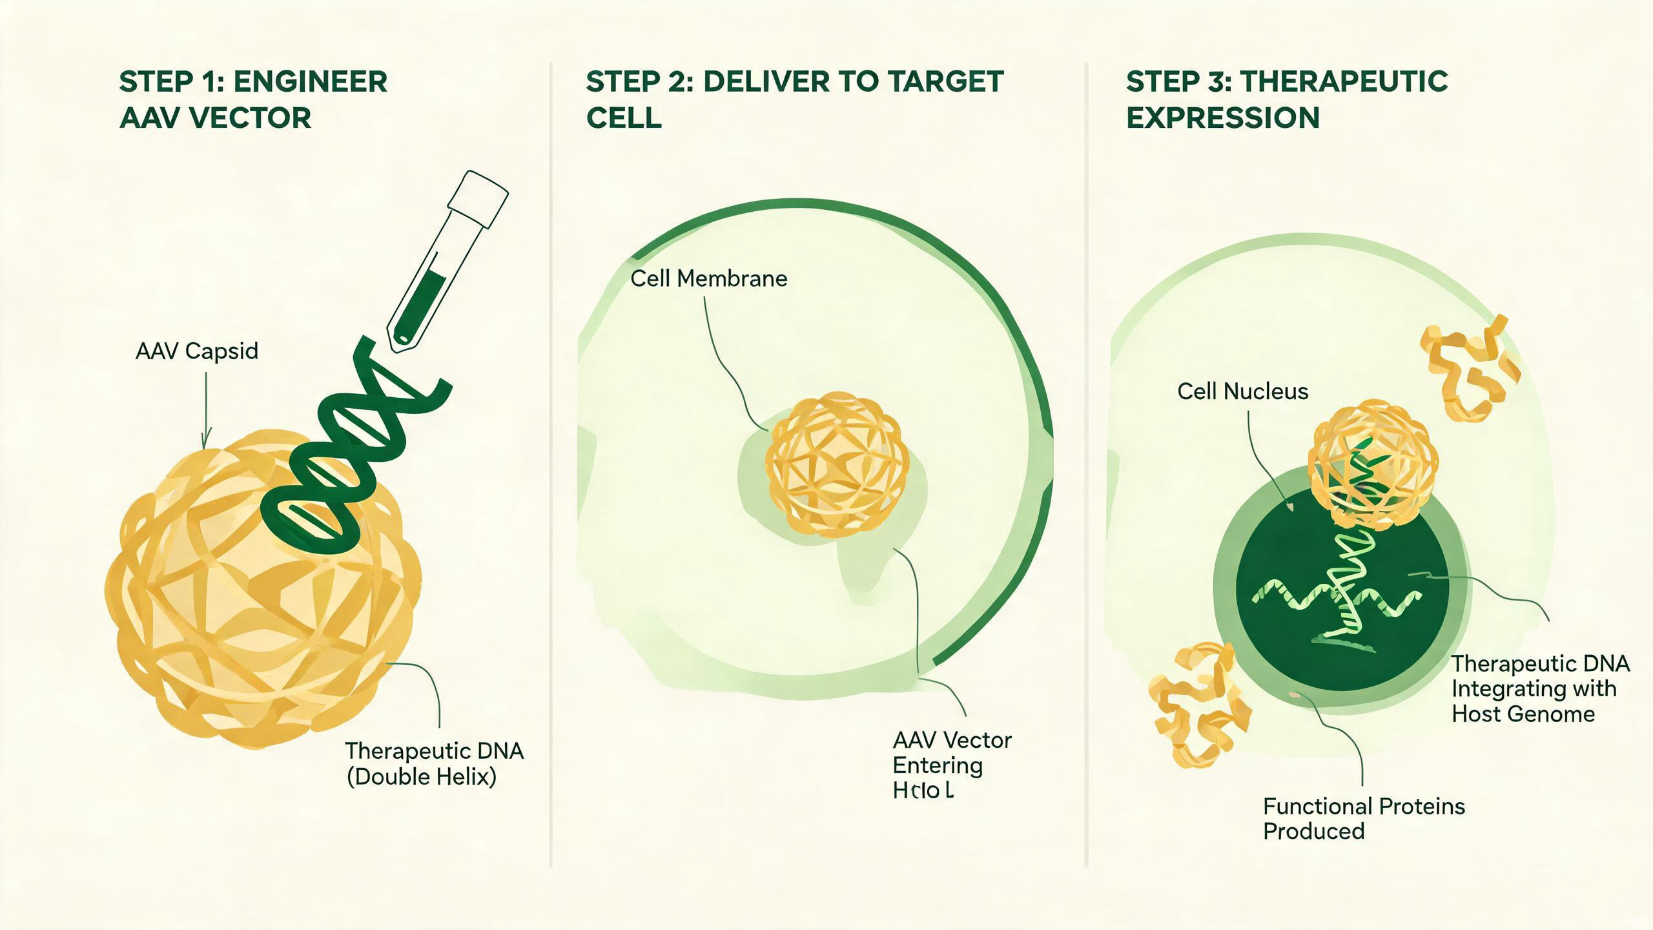
经典实验：Casgevy — CRISPR 治疗镰状细胞病
全球首个基于 CRISPR 基因编辑的获批疗法
94.1%
镰状细胞病患者 12 个月内无 VOC 发作
91.4%
β-地中海贫血患者摆脱输血依赖
机制 · ex vivo
编辑 BCL11A 增强子 → 解除胎儿血红蛋白（HbF）抑制 → 替代缺陷成人血红蛋白
图：AAV 载体介导的基因治疗机制（载体工程→细胞递送→蛋白表达）
AI 生成
Day 90 · 基因治疗的进展 | 10 / 16

Slide 11
经典实验：Luxturna — AAV 治疗遗传性失明
FDA 批准的首个 in vivo 基因治疗药物（2017）
针对 RPE65 基因突变导致的 Leber 先天性黑矇（LCA），通过视网膜下注射递送正常基因。
AAV2 载体
视网膜下注射
RPE 细胞摄取
RPE65 表达
携带正常 RPE65 基因
in vivo 直接给药
靶向视网膜色素上皮
恢复视觉循环
2017
400+
AAV2
FDA 批准
首个 in vivo 基因治疗
全球累计改善视力的患者
（截至 2025）
首个直接给药的
遗传性失明基因药
AI 生成
Day 90 · 基因治疗的进展 | 11 / 16

Slide 12
已批准基因治疗药物总览
六种代表性获批药物 — 覆盖血液、神经、眼科、肌肉与凝血系统
药物 | 适应症 | 载体 / 策略 | 批准
Casgevy | 镰状细胞病 / β-地中海贫血 | ex vivo · CRISPR-Cas9 | 2023
Luxturna | Leber 先天性黑矇 (RPE65) | in vivo · AAV2 | 2017
Zolgensma | 脊髓性肌萎缩症 (SMA) | in vivo · AAV9 | 2019
Elevidys | 杜氏肌营养不良 (DMD) | in vivo · AAV | 2023
Hemgenix | 血友病 B | in vivo · AAV5 | 2022
Roctavian | 血友病 A | in vivo · AAV5 | 2023
趋势：AAV 主导 in vivo 递送；CRISPR 开启 ex vivo 治愈时代；2017 年后获批节奏明显加快。
AI 生成
Day 90 · 基因治疗的进展 | 12 / 16

Slide 13
挑战与局限
技术突破之外，基因治疗仍面临四重现实考验
01
免疫原性
02
脱靶效应
AAV 预存中和抗体可阻断递送；腺病毒曾引发致死性 SIRS。
CRISPR 在非目标位点产生意外编辑；碱基/先导编辑可降低风险。
SIRS · 1999
脱靶率 = 安全场
03
高昂成本
04
可及性
一次性天价治疗 vs 终身受益；研发与制造门槛极高。
保险覆盖、公平分配与全球可及性仍是产业难题。
$210–220 万 / 剂
50+ 国家已获批
AI 生成
Day 90 · 基因治疗的进展 | 13 / 16

Slide 14
思考题精选
从策略权衡到伦理边界 — 留给听众的四个开放问题
Q1
策略权衡
Q2
脱靶与安全
为何 Casgevy 选 ex vivo、Luxturna 选 in vivo？面对肝脏遗传病与血液病，你会如何选择？
碱基/先导编辑如何降低脱靶风险？临床应用中可接受的脱靶率应是多少？
Q3
伦理边界
Q4
可及与公平
体细胞治疗只影响患者本人，生殖细胞编辑影响后代——在何种条件下后者可被接受？
如何平衡创新激励与患者可及性？政府、保险与药企各应承担什么责任？
AI 生成
Day 90 · 基因治疗的进展 | 14 / 16

Slide 15
未来展望：体内 CRISPR · 非病毒载体 · 精准医学
未来十年，基因治疗最可能的三个突破方向
36 / 136
LNP
11 年
体内 CRISPR
非病毒载体
精准医学加速
已有 36 项体内递送试验。直接注射编辑无需细胞移植，简化流程、扩大适应症。
脂质纳米颗粒可重复给药、规模化生产、免疫原性低；靶向性与递送效率待突破。
从基础发现到获批药物仅 11 年。个体化基因治疗方案将成为精准医学核心。
从治病到改物，基因技术正以前所未有的广度重塑生命世界。
AI 生成
Day 90 · 基因治疗的进展 | 15 / 16

Slide 16

Day 90 / 100
感谢聆听
基因治疗的进展 · 从概念验证到临床现实的六十年征程
遗传学100天学习计划 · 现代遗传学模块 · 距完成100天还有 10 天
下一讲 Day 91：转基因技术 — 从治病到改物
AI 生成

